Slide 1
枣 儿

Slide 2
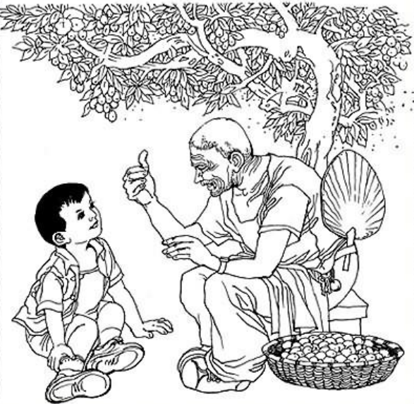
情景导入
数不清的枣儿，爹喊自己的娃来吃，别人的娃却来了；娃喊自己的爹吃，身边却只是别人的爹。他们使劲喊，娃不应，爹也不应。漫山遍野无人应。田野里只回荡着祖孙二人无
比热烈却又近乎无望的呼喊。为
什么这饱含着爹娘生命的人性和
人情果竟唤不回从小也是由它奶
大养大的儿孙?这枣儿啊。到底
是苦涩还是香甜?

Slide 3
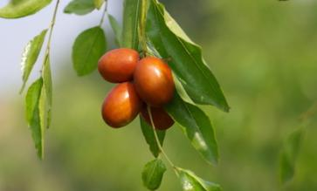
作者简介
【孙鸿】靖江戏剧小品作家。《枣儿》发表于《剧本》1999年第1期，获'99中国曹禺戏剧奖－小品小戏奖一等奖，并囊括优秀编剧奖，优秀导演奖，优秀演员奖。

Slide 4
时代背景
在剧烈深刻的社会变革中，人们的思想观念、生活方式面临着严重的考验。日益强劲的现代化浪潮却无可阻挡地席卷着一切与之不相适应的思想和观念，迫使许多人不得不放弃他们熟悉的生活。《枣儿》等靖江戏剧小品以呐喊的方式对现代化带来的人性变异和感情淡漠提出了善意的批评，在此基础上又努力唤醒另一种沉睡中的思维，以沟通几代人虽不同却共有的生命体验。

Slide 5
识文辨字
生难字
童谣 竹匾 蹑手蹑脚 蓦然 掸去 羡慕 囫囵 踌躇 咀嚼 翘首
yáo
biǎn
niè
mò
dǎn
xiàn
hú lún
chóu chú
jǔ jué
qiáo

Slide 6
词语解释
【喃喃】连续不断地小声说话的声音。
【蓦然】猛然；不经心地。
【蹑手蹑脚】形容走路时脚步放得很轻。
【翘首】抬起头来（望）。【凝视】不眨眼地看。
【囫囵】完整；整个儿的。【踌躇】犹豫不决。
【喜出望外】遇到出乎意料的喜事而特别高兴。
【津津有味】形容有滋味、有趣味。
【垂头丧气】形容情绪低落、失望懊丧的神情。

Slide 7
文章感知
试用自己的话概括剧情
在乡间一棵挂满红枣的老树下。一位老人遇到了一个捡枣儿的男孩，这一老一少交谈起来，十分亲热。在谈话中，老人回忆有关“枣儿”的往事，流露出自己对儿子的思念；男孩要把枣儿留给父亲吃，流露出自己对父亲的盼望。他们满怀亲情，呼唤各自的亲人回归故乡，回到自己身边，来吃这家乡的枣儿。

Slide 8
给本文划分层次，并说说每个部分的大意。
第一部分（从开头到“老人 <威严地>叫你过来就过来”）：故事的开端。写在枣树下，老人遇到捡枣儿的男孩。
第二部分（从“男孩 <无可奈何地走到老人跟前>我就捡了一颗，我没有吃，给你”到“老人仍在沉思”）：故事的发展。写一老一少的交谈，老人回忆有关儿子的往事，流露出对儿子的思念。

Slide 9
第三部分（从“男孩:咱们学猫叫”到“老人紧紧搂住男孩”）：故事的进一步发展。写男孩交代自己的家庭情况，突出男孩对父亲的期盼。
第四部分（从“男孩:我娘说，出远门的人有时候不认识回家的路了”到结尾）：故事的高潮和结局。老人与男孩思想产生了共鸣，一齐呼唤亲人回归。

Slide 10
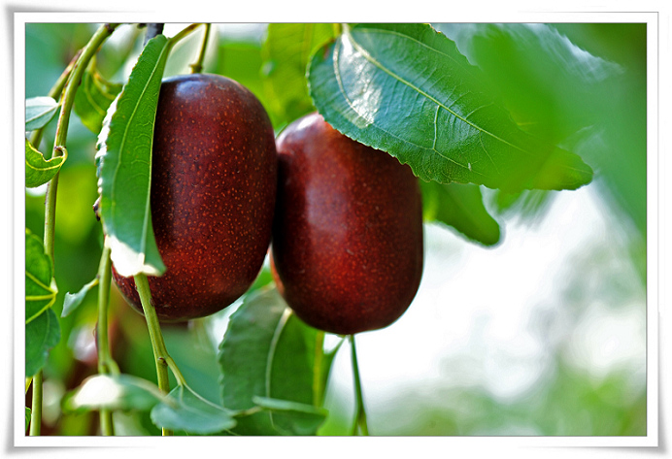
本文是围绕什么展开故事情节的？
本文是围绕“枣儿”展开故事情节的，这也是本文的线索。

Slide 11
本文围绕线索主要写了哪几件事？
主要写了五件事：
男孩捡枣吃枣、
老人回忆儿子小时候的事、
老人给男孩讲故事、
老人晒枣儿等儿子回来、
男孩藏枣儿等父亲回来。

Slide 12
文章解析
1.关于“枣儿”的童谣一开始就出现，这样写有什么特殊的表达效果？
这首童谣表达了“枣儿”中所融入的父母疼爱子女的亲情。戏剧以这种富有民间特色的童谣开头，暗示了全剧与“枣儿”有关、与亲情有关的特定内容，并将人们带入具有民族传统风情、充满乡土气息的特定情境。

Slide 13
2.“怎么没人来吃枣儿呢？多好的枣儿。”这句话有什么深刻含义?
这两句话有两层含义：
一是老人希望儿子回来吃枣儿；
二是老人希望有人来吃枣儿，以解孤独、寂寞。
为下文男孩来吃枣儿做了铺垫。“多好的枣儿。”既赞美枣儿，也赞美儿子“枣儿”,表达了老人对儿子的无限思念之情。

Slide 14
3. 男孩“<有些羡慕地>我从来没有尿过我爹的脖子”有什么含义？
“羡慕”一词写出了男孩非常希望自己的父亲也能像老人疼爱儿子一样疼爱自己，表达了他对父亲的思念之情，暗示男孩与他父亲的关系并不那么亲密，为后文情节的展开埋下伏笔。

Slide 15
4.老人为什么提出“学猫叫” “学狗爬”
“过家家” “讲故事”？
老人想尽办法挽留男孩，表达了老人对男孩的喜爱，也暗示老人从前总是陪儿子玩这些游戏。

Slide 16
5.“噢，慢慢吃才能吃出个甜味。”理解这句话的含义。
画线句子不仅仅是就吃枣而言，也是对一般生活哲理的泛指 ,其中隐含的是对既往岁月、对传统生活、对精神家园的眷恋。

Slide 17
6. “迷路”有什么含义？
“迷路”一语双关，既指找不到回家的路，又指“情感的迷失”“人生的迷失”。表现了现代化进程中人们精神家园的失落。

Slide 18
7.男孩的这些提议在文章结构和内容上各有什么作用 ?
结构上：与前文老人的话相照应。内容上：写出了男孩对老人的关心，突出了男孩的乖巧、懂事。

Slide 19
8.这里的“巧克力”象征了什么？
“巧克力”具有和“枣儿”相对的文化意义和社会内涵，它是现代生活的象征。

Slide 20
9.“伸手与男孩拉钩”这一细节描写有怎样的作用 ?
“拉钩”的细节描写，表现了男孩的天真善良，也表现了老人对男孩的疼爱。这正是他们对亲情的渴望的真实体现。

Slide 21
10.“老人将枣儿塞进男孩嘴里，自己也拿起枣儿咀嚼”“愣住，继而激动不已”“老人紧紧搂住男孩”，这些舞台提示有什么样的表达效果？
这些舞台提示，传神地写出了老人对男孩的疼爱，以及他在与男孩的交谈过程中的情感变化。

Slide 22
11. “不认识回家的路了”在这里应该如何理解？
“不认识回家的路了”是说人们在社会的发展进程中，接受了新的价值观和新的思想，却遗忘了优良的传统观念。

Slide 23
12.结尾为什么又用到这首童谣？
结尾又用到这首童谣，但有所变化，由幕后转为台前，由没有回应转为“响起无数个童声呼唤声”，既与开头相呼应，又强化了剧中的情境和内容，深化了全剧的主题。

Slide 24
合作探究
1.题目《枣儿》在全剧中有怎样的作用 ?
本剧以《枣儿》为题目，并以“枣儿”贯穿全剧，让老人与男孩围绕“枣儿”进行对话，展开情节。在剧中，老人的经历、情感乃至命运，都与“枣儿”有着密切的关系；男孩对父亲的思念，也与“枣儿”相牵连。“枣儿”是全剧情节发展的线索是人物对白的话题，全剧的结构与内容都与“枣儿”密切相关。

Slide 25
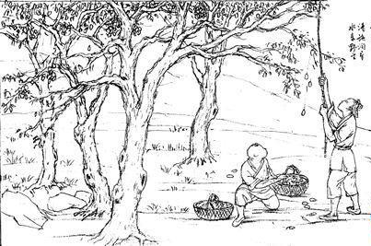
2.全剧有几个人物？在出场上有何不同 ？
全剧共有四个人物
两位出场：老人和男孩；
两位未出场：老人的儿子
和男孩的父亲。

Slide 26
人物形象——关于老人
3.老人在与男孩的谈话中，回忆了哪些事情？从中如何认识老人的心态？
（1）回忆了“枣儿”小时候的事：
儿子“枣儿”一名的来历；
儿子只顾摘枣竟尿了老人一脖子；
枣儿小时候一有尿就尿到枣树下。

Slide 27
（2）回忆了自己小时候的事：
偷枣而长出小枣树的事；
枣儿落到鬼子的钢盔上吓跑鬼子；
闹灾荒时靠枣儿活命的故事。

Slide 28
(3)老人在谈话中，时而“自豪”“开怀大笑”，时而“沉默”“闪着泪花”“心事重重”，老人所回忆的都是儿子幼时的情景，时隔多年仍历历在目，说明老人对儿子的爱之深，思之切，以及对以往岁月的怀念，对故土的热爱，还有一种浓浓的失落感。

Slide 29
4.老人讲的三个故事分别有什么深意 ?
(1)枣树的由来。故事表明老人曾经有过贫穷但不乏乐趣的童年。(2)枣树救过老人的命。字里行间流露出老人对枣树的感恩之情，表现了他对故土的热爱。(3)在灾荒年月，是枣儿救了老人和儿子的命。表明老人十分感激老伴儿的无私，也进一步表明在灾荒年月里父子二人相依为命。

Slide 30
5.老人对男孩的态度如何?
老人请男孩吃枣；
老人让男孩骑跨在自己肩上摘枣；
老人给男孩讲故事；
老人与男孩拉勾发誓，老人紧紧搂住男孩；
“将枣儿塞进男孩嘴里，自己也拿起枣儿咀嚼”。

Slide 31
这些都表现了老人对男孩的疼爱，表现出了一种不是祖孙胜似祖孙的长辈对晚辈的关爱，也折射出他对儿子的亲情，为老人回忆儿子小时候的事做情感铺垫。

Slide 32
6.如何评价老人这个形象?
【剧中的老人首先是老一辈的农民形象】他一生劳作，不离乡土，如今老迈，儿子离乡外出，他继续留守家园。
【其次他是具有更普遍意义的老一代的长者形象】他满怀亲情，富有爱心，他关爱已成年的下一代，又疼爱尚年幼的新一代；作为过来人，他怀旧而又传统，面对生活的变化不失爱心、不失希望而又有所失落。

Slide 33
人物形象——关于男孩
7.谈谈你对剧中男孩这一形象的认识。
剧中的男孩想把枣子留给父亲吃，喜欢吃巧克力并盼望父亲带巧克力回来，他蹑手蹑脚捡枣子，把枣子藏在红肚兜上的衣袋里，温顺地扶老人，认真听老人讲故事，和老人拉勾发誓……

Slide 34
【男孩是年幼的新生一代的形象】他思念父亲，喜爱心疼自己的老人，好奇而懂事，在他身上处处表现了儿童纯真可爱的天性。他的父亲在城里又有了一个家，他爱吃巧克力并盼望父亲带巧克力回来，则显示了男孩成长环境的鲜明时代特征。

Slide 35
人物形象——关于老人的儿子和男孩的父亲
8.你对剧中未出场的这两个人物怎么看?这反映了怎样的社会现实？
老人的儿子，不再像老一辈那样终身不离乡土，而是远离故乡和亲人，闯荡于外面的世界；
男孩的父亲，离开乡村而定居于城里，抛弃了旧家而另成新家。这两个人物从不同的侧面反映了社会的变化。

Slide 36
9.怎样理解剧本的思想内容？
双重性 | 表层
 | 深 层
双向性 | 相反相成的两个方面
多样性 | 内涵丰富
表现的是牵动人心的深切亲情
表现的是人们在社会变革中的情感动荡、人生变化和生存考验。
至爱亲情
传统失落
理解多样

Slide 37
板书设计
老 人
儿 子
枣 儿
男 孩
父 亲
象征
亲 情
故 乡
传 统
精神家园

Slide 38
课文小结
全剧运用象征手法，围绕着枣儿展开情节，描写了老人和男孩之间的一段亲切交往，表现了老人对儿子、男孩对父亲的深切亲情，反映了我国在现代化进程中的社会变迁。

Slide 39
写作特色
1.采用童谣，前后呼应，深化主题。
剧本的开头和结尾都采用了同一首歌谣，首尾呼应，深化中心，结构严谨。开头用来渲染气氛，交代背景。结尾也用了同一首歌谣，既与开头相呼应，又强化了剧中的情境和内容，深化了全剧的思想感情。

Slide 40
2.运用了象征手法，表现了丰富的内涵。
“枣儿”是亲情的象征，是故乡的象征，也是传统生活和精神家园的象征，文中的“巧克力”具有和“枣儿”相对的文化意义和社会内涵。

Slide 41
3.线索清晰，行文紧凑。
本剧以《枣儿》为标题，并以“枣儿”贯穿全剧，让老人与男孩围绕“枣儿”进行对话，展开情节；男孩因“捡枣儿”而与老人邂逅，老人请男孩吃“枣儿”；老人回忆儿子小时候的事，都与“枣儿”有关；老人给男孩讲的三个故事，也都离不开“枣儿”；男孩藏枣留给父亲吃；开头、结尾的童谣中也有“枣儿”。“枣儿”是全剧情节发展的线索，全剧的结构与内容都和“枣儿”密切相关。

Slide 42
拓展提升
童谣
腊八粥，豌豆糕，荷叶乌饭炒元宵。糖山芋，糖芋苗，桂花酒酿小元宵。豆沙条，马蹄糕，松子茶糕满街跑。糖粥藕，五香藕，枣泥馅心山药桃。豆腐脑，火腿粽，金陵春卷加年糕。

Slide 43
谢谢观看！

